Slide 1
Mythologie grecque II 1er cours
Luc Guay, Ph.D, didactique de l’histoire
UTA automne 2014

Slide 2
Ma page web
https://www.lucguay.espaceweb.usherbrooke.ca/lguay/accueil.html

Slide 3
Religion et mythes
Pas de textes sacrés chez les Grecs de l’Antiquité
Rites publics et privés= honorer les dieux pour s’attirer leurs faveurs, et éviter les malheurs…
Les mythes = légendes mettant en vedette des dieux, des héros afin d’expliquer l’inexplicable…
Les dieux = invention des humains (poètes, écrivains)
Les hommes = ont été créés par les dieux…
Sources:
Homère, Hésiode, auteurs tragiques comme Sophocle, Eschyle, Euripide, des philosophes comme Socrate, Platon, Pythagore…
Poterie, peinture, mosaïque, sculpture…

Slide 4
divinités
Êtres surnaturels
Accomplissent des exploits …surnaturels
Sont immortels
Ressemblent aux humains (physiquement et psychologiquement)

Slide 5
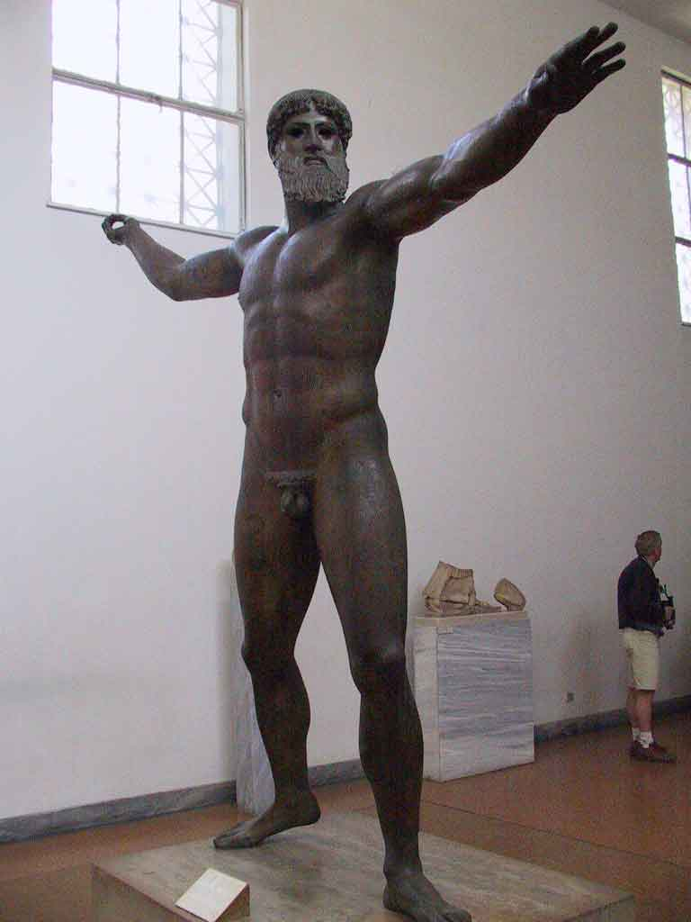

Slide 6
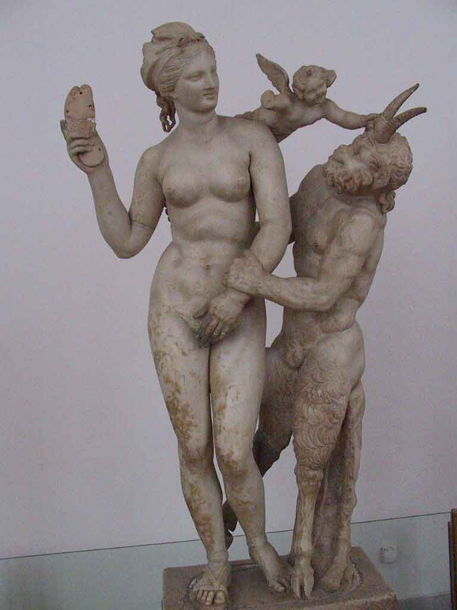
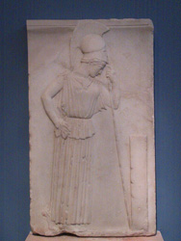
Divinités grecques

Slide 7
Les héros
Êtres surnaturels nés de parents divins et mortels
Accomplissent des exploits…surnaturels
Sont mortels (contrairement aux dieux et déesses)
Ressemblent aux humains (physiquement et psychologiquement)

Slide 8
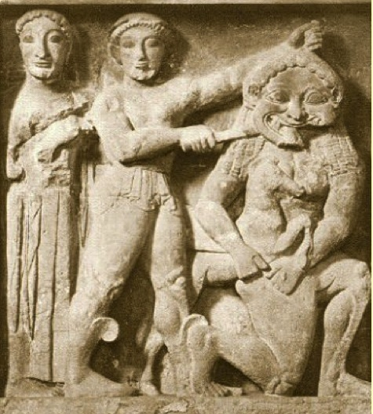

Slide 9
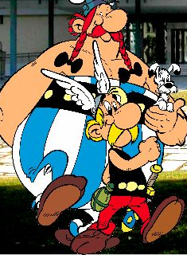
Des dieux et des héros différents d’aujourd’hui?

Slide 10
Quelques mythes
1. L’origine des divinités (cosmogonie)
2. Les mythes se rapportant aux Jeux athlétiques:
Jeux olympiques
Jeux pythiques
Jeux isthmiques
Jeux néméens
3. Des héros, leur gloire et leur déchéance
Œdipe: ses exploits et sa fin
Les Atrides: parricide, matricide
Le roi Midas, son or et ses oreilles
4. Des lieux de culte importants:
Dionysos et le théâtre
Asclépios et la médecine
Déméter et Perséphone et les mystères d’Éleusis
Apollon et les oracles de Delphes et de Didymes.
5. Des lieux mythiques:
Les Enfers
Le Tartare
Les Champs Élysées
L’Atlantide

Slide 11
La cosmogonie (origine des dieux)

Slide 12
1ere génération:
Gaia (Terre) + Ouranos (Ciel):
Au début : il n’y avait rien = le néant…le vide absolu = le Chaos
Chaos engendra seul Gaia
Gaia engendra seule Ouranos
Gaia et Ouranos vont engendrer:
Titans (des géants) dont Rhéa et Cronos
Japet
Cyclopes

Slide 13
Gaia et Ouranos

Slide 14
2e génération
Cronos voulut prendre la place de son père Ouranos comme chef des divinités…
S’entend avec les Titans sous la condition qu’il n’aurait pas de postérité
Se bat contre son père Ouranos et lui tranche les testicules
Du sperme s’écoula dans l’océan donnant naissance à Aphrodite
Régna comme chef des divinités avec sa sœur et épouse Rhéa
Il bouffa ses enfants nouveaux-nés au fur et à mesure qu’ils naissaient afin de respecter son engagement envers les Titans et ne pas être détrôné à son tour…
Début de l’Àge d’Or

Slide 15
2e génération (suite)
Ainsi naquirent:
Héra, Poséidon, Hadès, Déméter, Hestia et Zeus
Tous les enfants furent dévorés par Cronos sauf Zeus qui avait été dissimulé par Rhéa (et remplacé par une pierre enroulée dans un lange)!
Zeus fut élevé en cachette et devenu adulte, affronta son père Cronos
Zeus sortit victorieux et fit vômir Cronos afin de « libérer » ses frères et sœurs
Ensemble ils affrontèrent les alliés de Cronos (les Titans) et les vainquirent!
Zeus devint le chef des divinités…

Slide 16
Rhéa offrant à Cronos une pierre à la place du petit Zeus

Slide 17
2e génération (suite)
Le Titan Japet eut trois fils célèbres:
Atlas
Prométhée
Épiméthée

Slide 18
Atlas, Naples
Atlas:
- obligé par Zeus à soutenir le Ciel sur ses épaules…
- Un jour le héros Héraklès lui demanda de l’aider à cueillir les Pommes d’or de l’Hespéride
- Il accepta la mission, mais Héraklès fut contraint de prendre sa place et de soutenir le Ciel
- À son retour, Atlas rapporta les Pommes d’or, mais ne voulut plus supporter le Ciel…Héraklès lui joua un tour en lui demandant de prendre un coussin afin de soulager ses douleurs…

Slide 19
2e génération (suite)
Prométhée = « celui qui pense avant d’agir »
Dans la lutte entre les Titans et les Olympiens, il prit en faveur des Olympiens
Il procéda à la création du premier humain avec glaise
Leur offrit le feu (une parcelle du Soleil) ce qui irrita Zeus, le nouveau chef des divinités
Il punit Prométhée en l’attachant à un rocher où un aigle venait lui dévorer le foie qui se reconstituait aussitôt
Supplice atroce qui dura plusieurs siècles
Fut délivré par Héraklès qui tua l’aigle de ses puissantes flèches
Zeus résolut de punir les humains en leur envoyant une jolie jeune femme, Pandore (« qui a tous les dons ») et qui leur causerait des ennuis…

Slide 20
Musée du Vatican

Slide 21
2e génération (suite)
Épiméthée et Pandore:
Création du dieu Héphaïstos et de la déesse Athéna
Toutes les divinités lui donna des qualités, mais Hermès lui donna le mensonge, la fourberie
Fut destinée à Épiméthée (« celui qui pense après »), frère de Prométhée
Prométhée averti son frère de ne pas accepter de cadeaux de Zeus
Mais devant la beauté de Pandore, Épiméthée accepta et épousa Pandore..
Elle ouvrit la jarre que personne ne devait ouvrir puisqu’elle contenait tous les maux de la Terre…vieillesse, maladie, souffrance, mensonge…

Slide 22
Création de Pandore par Héphaistos, (Oxford).

Slide 23
2e génération (suite)
Prométhée eut un fils qu’il nomma Deucalion
Épiméthée eut une fille nommée Pyrrha qui épousa Deucalion
Ils furent les deux seuls survivants du Déluge déclenché par Zeus
Zeus voulut anéantir les humains à cause de leurs vices
Il voulut épargner 2 humains, soit Deucalion et Pyrrha.
Ils se réfugièrent sur le mont Parnasse
Ils consultèrent un oracle qui leur dicta de jeter en terre les os de leur grand mère
Ils comprirent qu’il s’agissait de Rhéa
Ils prirent des pierres, et celles jetées par Deucalion devinrent des hommes
Celles jetées par Pyrrha devinrent des femmes

Slide 24
3e génération
Zeus, en devenant le nouveau chef des divinités, répartit les fonctions importantes entre ses frères et sœurs:
Héra (son épouse) : déesse du mariage
Poséidon: dieu de la mer
Hadès: dieu des Enfers
Déméter: déesse des moissons
Hestia: déesse du foyer

Slide 25
3e génération (suite)
Zeus eut des enfants de Héra:
Arès : dieu de la guerre
Héphaïstos: forgeron des dieux
Et avec d’autres déesses:
Apollon : dieu du Soleil et de la musique
Artémis : déesse jumelle d’Apollon, déesse de la Lune et de la chasse
Athéna: déesse de l’intelligence
Perséphone: enlevée par son oncle Héphaïstos pour habiter dans les Enfers
Et avec des mortelles:

Slide 26
3e génération (suite)
Enfants nés de Zeus et de mortelles:
Héraklès connut pour les 12 Travaux qu’il effectués
Dionysos: fut rendu immortel et devint dieu du vin et des fêtes
Persée: connut pour la capture de la Gordone Méduse
Castor et Pollux: frères jumeaux, célébrés pour leurs nombreuses participations à des guerres
Hélène et Clytemnestre: célèbres pour leur participation à la guerre de Troie.

